Slide 1
diciembre 11 y 12

Slide 2
¿Qué es un modelo Onu?
Un Modelo ONU es una simulación de las diferentes comisiones pertenecientes a las Naciones Unidas.
Los delegados representan diferentes países, organizaciones o personajes con base a problemáticas relacionadas con el comité.

Slide 3
¿Cuál es el propósito de la onu?
Mantener la paz y la seguridad.
Fomentar las relaciones amigables entre naciones.
Respetar la autodeterminación de los pueblos.
Cooperación económica, social y cultural.
Estimulo a los derechos humanos.
http://pendientedemigracion.ucm.es/info/sdrelint/ficheros_aula/aula1501.pdf

Slide 4
¿Cuál es el propósito de la onu?
Mantener la paz y la seguridad.
Fomentar las relaciones amigables entre naciones.
Respetar la autodeterminación de los pueblos.
Cooperación económica, social y cultural.
Estimulo a los derechos humanos.
http://pendientedemigracion.ucm.es/info/sdrelint/ficheros_aula/aula1501.pdf

Slide 5
Principios de las naciones unidas
Se basa en el principio de la igualdad soberana de todos sus miembros.
Cada uno de los miembros cumplirá de buena fe sus obligaciones contraídas de conformidad con la Carta.
Cada uno de los miembros dirimirá sus controversias internacionales por medios pacíficos, de tal modo que no se pongan en peligro la paz, la seguridad ni la justicia internacionales.
Los miembros se abstendrán de recurrir a la amenaza o al uso de la fuerza contra la integridad territorial o la independencia política de cualquier estado, o de obrar en cualquier otra forma incompatible con los propósitos de las Naciones Unidas.

Slide 6
Principios de las naciones unidas
Los miembros se abstendrán de dar ayuda a estado alguno contra el cual la organización estuviere ejerciendo acción preventiva o coercitiva, y prestaran a esta toda clase de ayuda en cualquier acción que ejerza de conformidad con la Carta.
La organización hará que los estados que no son miembros se conduzcan de acuerdo con estos principios en la medida que sea necesaria para mantener la paz y la seguridad internacionales.
Las Naciones Unidas no intervendrán en los asuntos que son esencialmente de la jurisdicción interna de los estados, no obligaran a los miembros a someter dichos asuntos a procedimientos de arreglo conforme a la presente Carta.

Slide 7
Documentos importantes
Carta de las Naciones Unidas: http://www.un.org/es/charter-united-nations/
Declaración Universal de los Derechos Humanos: http://www.un.org/es/documents/udhr/UDHR_booklet_SP_web.pdf

Slide 8
Procedimiento parlamentario

Slide 9
Mociones
http://modelo-onu-asobilca.org/wp-content/uploads/2016/01/Procedimiento-Parlamentario-2016.pdf

Slide 10
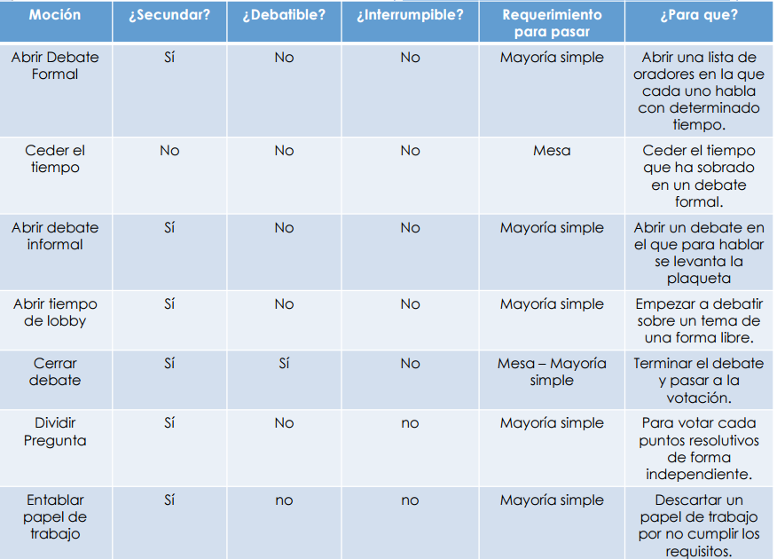
MOCIONES
http://modelo-onu-asobilca.org/wp-content/uploads/2016/01/Procedimiento-Parlamentario-2016.pdf

Slide 11
Puntos de información
http://modelo-onu-asobilca.org/wp-content/uploads/2016/01/Procedimiento-Parlamentario-2016.pdf

Slide 12
Amonestaciones
Es una advertencia que se le hace al delegado que quiebre alguna regla o procedimiento del código de conducta y/o proceso parlamentario.
3 Amonestaciones = 5 Minutos fuera de la sala
5 Amonestaciones = 10 Minutos fuera de la sala
A partir de 7 Amonestaciones, el comité directivo discutirá la sanción para el delegado.
Son acumulativas por todo el modelo.

Slide 13
Debates
http://modelo-onu-asobilca.org/wp-content/uploads/2016/01/Procedimiento-Parlamentario-2016.pdf

Slide 14
¿Qué es el lenguaje parlamentario?
Lenguaje formal que se debe manejar durante todo el modelo de modo escrito u oral.

Slide 15
¿QUÉ NO HACE PARTE DEL LENGUAJE PARLAMENTARIO?
Cualquier tipo de lenguaje soez u ofensivo.
Términos coloquiales, por ejemplo: “Plata” en lugar de decir “Recursos monetarios”.
El que un delegado hable en la comisión como primera persona. Recuerde siempre el uso de la tercera persona a excepción de que se este representando un personaje

Slide 16
Tiempo de lobbying & papeles resolutivos

Slide 17
¿Qué es lobbying?
Las delegaciones que tienen propuestas similares se unen formando un bloque.
El bloque redactará el Papel Resolutivo y/o un borrador de resolución.

Slide 18
¿Qué es un papel resolutivo?
Documento realizado por los delegados que cuenta con un formato específico realizado cuando el debate de cierto tema ha terminado. Cada bloque crea su propio documento.
Cada bloque tiene:
Dos cabezas de bloque (los delegados con mayores cualidades de liderazgo e ideas innovadoras)- Son elegidos por el mismo bloque.
5-7 países firmantes (Son el principal apoyo de las cabezas de bloque y los más involucrados en las soluciones.)
Un anexo donde todas las delegaciones presentes en el comité deben firmar (Se presenta a la mesa antes de la lectura de resoluciones)

Slide 19
¿Qué pasa si mi delegación no esta de acuerdo con las resoluciones?
Se debe realizar un comunicado de prensa donde se establezca por qué la delegación no se encuentra de acuerdo con las soluciones planteadas.

Slide 20
Más información:
Taller Parlamentario (2016) Recuperado de: http://modelo-onu-asobilca.org/wp-content/uploads/2016/01/Procedimiento-Parlamentario-2016.pdf

